Slide 1
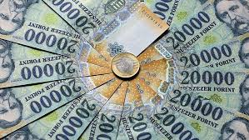
A pénz kialakulása a történelemben
Sándor Zoltán, Henzsel Máté, Gerák Zsombor, Gerák Áron, Rácz Imre.

Slide 2

A pénzérme kialakulása:
Az emberek akkor kezdték fémet pénzként használni, amikor felismerték annak tartósságát és kezelhetőségét.
Az arany és ezüst egyre népszerűbbé vált, mert nagyobb bizalmat élvezett, mint más áruk. Az első fémérmék Kr.e. 7. században jelentek meg Lüdiában, majd a görögök is átvették.

Slide 3
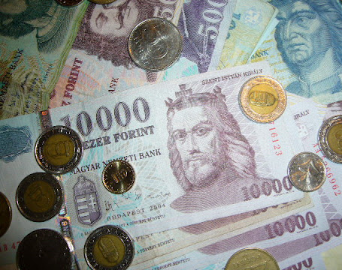
Mezopotámia:
Mai ismereteink szerint itt alakult ki először az írás és a számolás
Itt vezették be először az áruk állandó árát.
Például négy disznóért 20 zsák árpát adtak.
A különböző áruk viszonylatában kialakult arányok, viszonyok összeegyeztetéséhez megegyeztek egy rendszerben és számítási egység. Ez volt az ezüst és fontba mérték ezt.

Slide 4
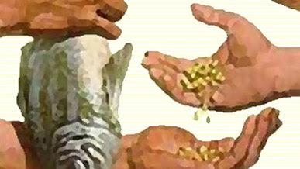
Cserekereskedelem:
A pénz előtti időkben az emberek árucserével kereskedtek, vagyis termékeket és szolgáltatásokat cseréltek egymás között.
Ez azonban gondot okozott, mert a kereslet és kínálat nem mindig egyezett, és nehéz volt az értékeket meghatározni.

Slide 5
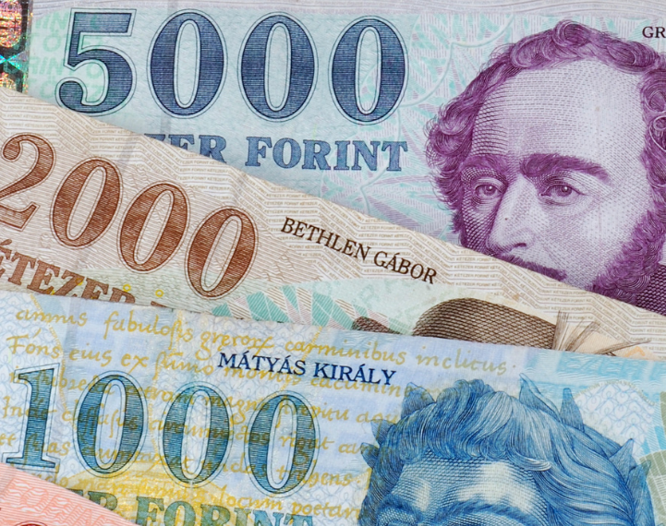
Funkciói:
Csereeszköz: általánosan elfogadott és bármikor továbbcserélhető eszköz.
Értékőrző: vagyon megtartására alkalmas eszköz.
Fizetési eszköz: halasztott fizetésre és adósságtörlesztésre alkalmas.

Slide 6
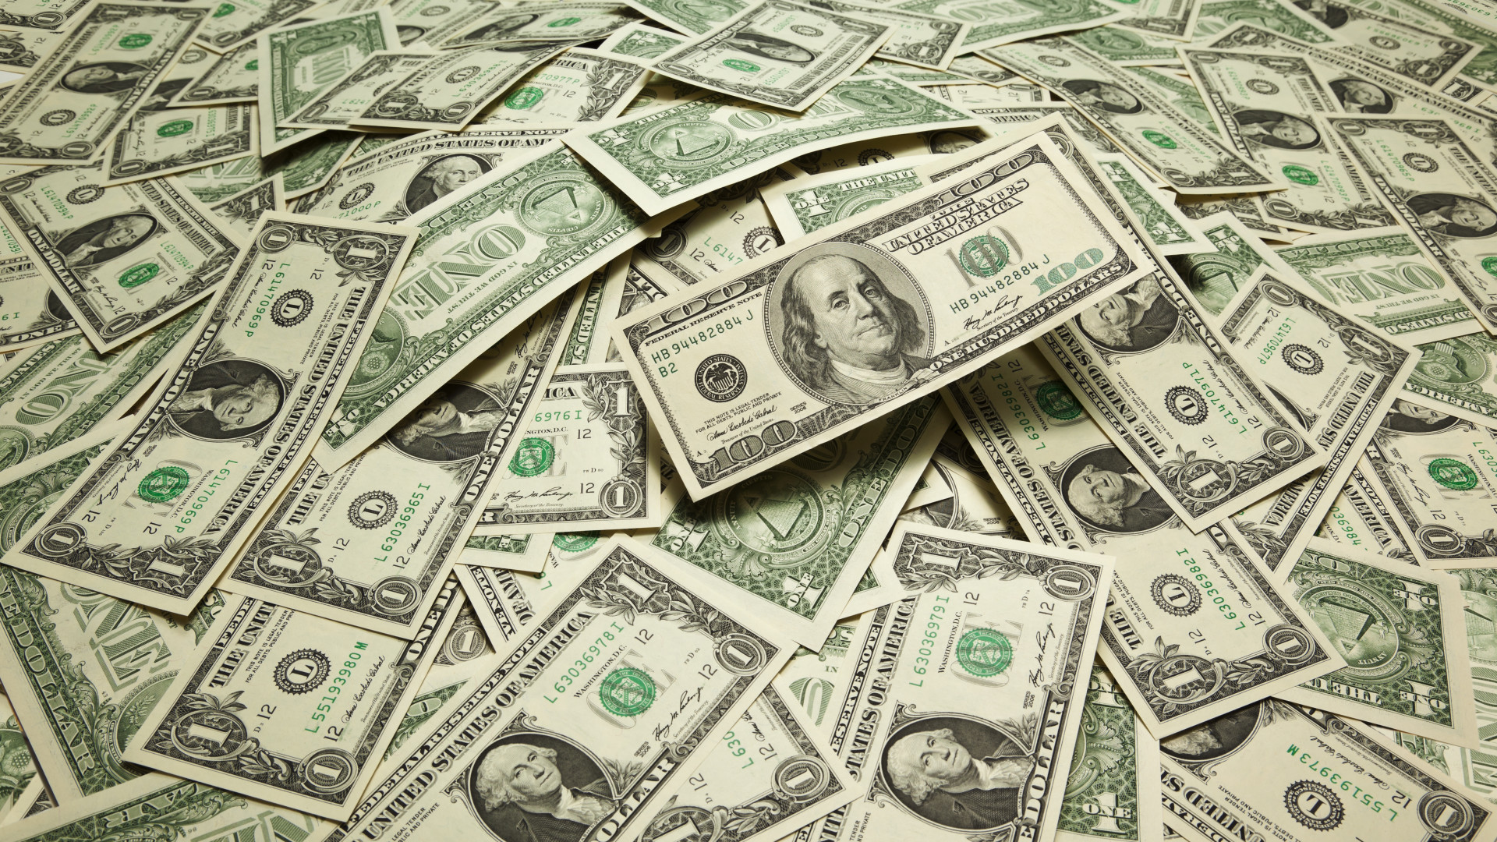
Típusai:
Árupénz: fizetőeszközként használt áru.
Készpénz: érmék és bankjegyek összessége.
Valuta: külföldi ország hivatalos pénzneme.
Folyószámlapénz: láthatatlan pénz a bankkártyán

Slide 7
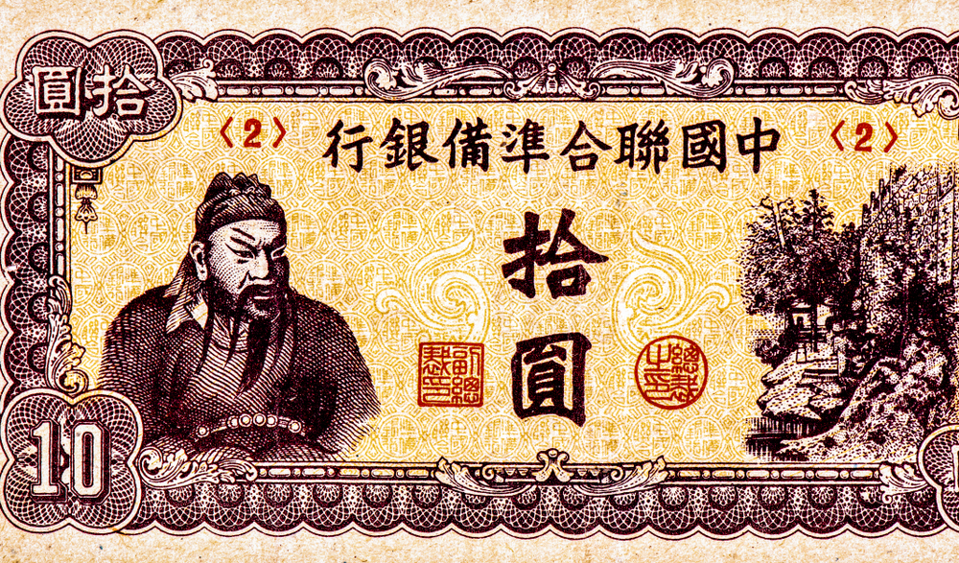
Papírpénz megjelenése:
A papírpénz először a Tang-dinasztia idején (Kr.u. 7. század) jelent meg Kínában, majd a Song-dinasztia alatt terjedt el.
Kezdetben váltóként működött, igazolva a megfelelő fémfedezetet. Előnye, hogy könnyebb és könnyebben előállítható, mint a fémpénz.

